Slide 1
Diseño y Análisis de Algoritmos
Tema 4. Divide y vencerás

Slide 2
Tema 2. Divide y vencerás
Introducción
Motivación. Multiplicación de enteros grandes
Esquema de la técnica
Aspectos del diseño
Aplicaciones de Divide y Vencerás
  Búsqueda binaria
  Ordenación
  Multiplicación de matrices cuadradas

Slide 3
Tema 2. Divide y vencerás
Motivación
Multiplicación de enteros de n cifras. Algoritmo clásico
1234*5678 = 1234*(5*10³+6*10²+7*10¹+8*10⁰) =
1234*5*10³+1234*6*10²+1234*7*10¹+1234*8*10⁰
Operaciones básicas
  Multiplicaciones de dígitos sencillas: O(1)
  Sumas de dígitos sencillas: O(1)
  Desplazamientos: O(1)
  Eficiencia del algoritmo: O(n²)

Slide 4
Tema 2. Divide y vencerás
Motivación
Multiplicación de enteros de n cifras. Algoritmo Divide y Vencerás
1234 = 12* 10² + 34
5678 = 56* 10² + 78
1234*5678 =(12* 10² + 34)*(56* 10² + 78) =
(12*56)*10⁴+(12*78+34*56)*10²+(34*78)*10⁰
Se reduce una multiplicación de 4 cifras a cuatro multiplicaciones de 2 cifras, tres sumas y dos desplazamientos

Slide 5
Tema 2. Divide y vencerás
Motivación
Multiplicación de enteros de n cifras. Algoritmo Divide y Vencerás. Versión sencilla
Dividir
X=12345678 = x_{i}* 10⁴ + x_{d}, x_{i}= 1234, x_{d}= 5678
Y=24680135 = y_{i} * 10⁴ + y_{d}, y_{i}= 2468, y_{d}= 0135
Combinar
X*Y=(x_{i}* 10⁴ + x_{d})*(y_{i} * 10⁴ + y_{d}) =
= (x_{i}* y_{i})*10⁸ + (x_{i}*y_{d} + x_{d}*y_{i})*10⁴ + (x_{d}* y_{d})*10⁰

Slide 6
Tema 2. Divide y vencerás
Motivación
Multiplicación de enteros de n cifras. Algoritmo Divide y Vencerás. Versión sencilla
En general
X = x_{i}* 10^{n/2} + x_{d}
Y = y_{i} * 10^{n/2} + y_{d}
Combinar
X*Y=(x_{i}* 10^{n/2} + x_{d})*(y_{i} * 10^{n/2} + y_{d}) =
= (x_{i}* y_{i})*10^{n} + (x_{i}*y_{d} + x_{d}*y_{i})*10^{n/2} + (x_{d}* y_{d})*10⁰

Slide 7
Tema 2. Divide y vencerás
Esquema de la técnica
funcion multiplica (X,Y,n: Entero) : Entero;
si esSuficientementeSimple(n) entonces
devolver X*Y
sino
{xi, xd} ← obtener(X); //DIVIDIR
{yi, yd} ← obtener(Y);
z1 = multiplica(xi,yi,n/2);
z2 = multiplica(xi,yd,n/2);
z3 = multiplica(xd,yi,n/2);
z4 = multiplica(xd,yd,n/2);
aux = suma(z2,z3); //COMBINAR
z1 = desplazaIzda(z1,n)
aux = desplazaIzda(aux,n/2)
z = suma(z1,aux);
z = suma(z,z4);
devolver z
fsi
ffuncion

Slide 8
Tema 2. Divide y vencerás
Esquema de la técnica
funcion multiplica (X,Y,n: Entero) : Entero; EFICIENCIA
si esSuficientementeSimple(n) entonces O(1)
devolver X*Y O(1)
sino
{xi, xd} ← obtener(X); O(n)
{yi, yd} ← obtener(Y); O(n)
z1 = multiplica(xi,yi,n/2); T(n/2)
z2 = multiplica(xi,yd,n/2); T(n/2)
z3 = multiplica(xd,yi,n/2); T(n/2)
z4 = multiplica(xd,yd,n/2); T(n/2)
aux = suma(z2,z3); O(n)
z1 = desplazaIzda(z1,n); O(n)
aux = desplazaIzda(aux,n/2); O(n)
z = suma(z1,aux); O(n)
z = suma(z,z4); O(n)
devolver z; O(1)
fsi
ffuncion

Slide 9
Tema 2. Divide y vencerás
Motivación
Multiplicación de enteros de n cifras. Algoritmo Divide y Vencerás. Versión sencilla
T(n) = 4T(n/2) + n => O(n²)
(fórmula de cálculo de complejidad para algoritmos recursivos)
Cuello de botella. Número de multiplicaciones de tamaño n/2
Mejorar la eficiencia. Reducir el número de multiplicaciones

Slide 10
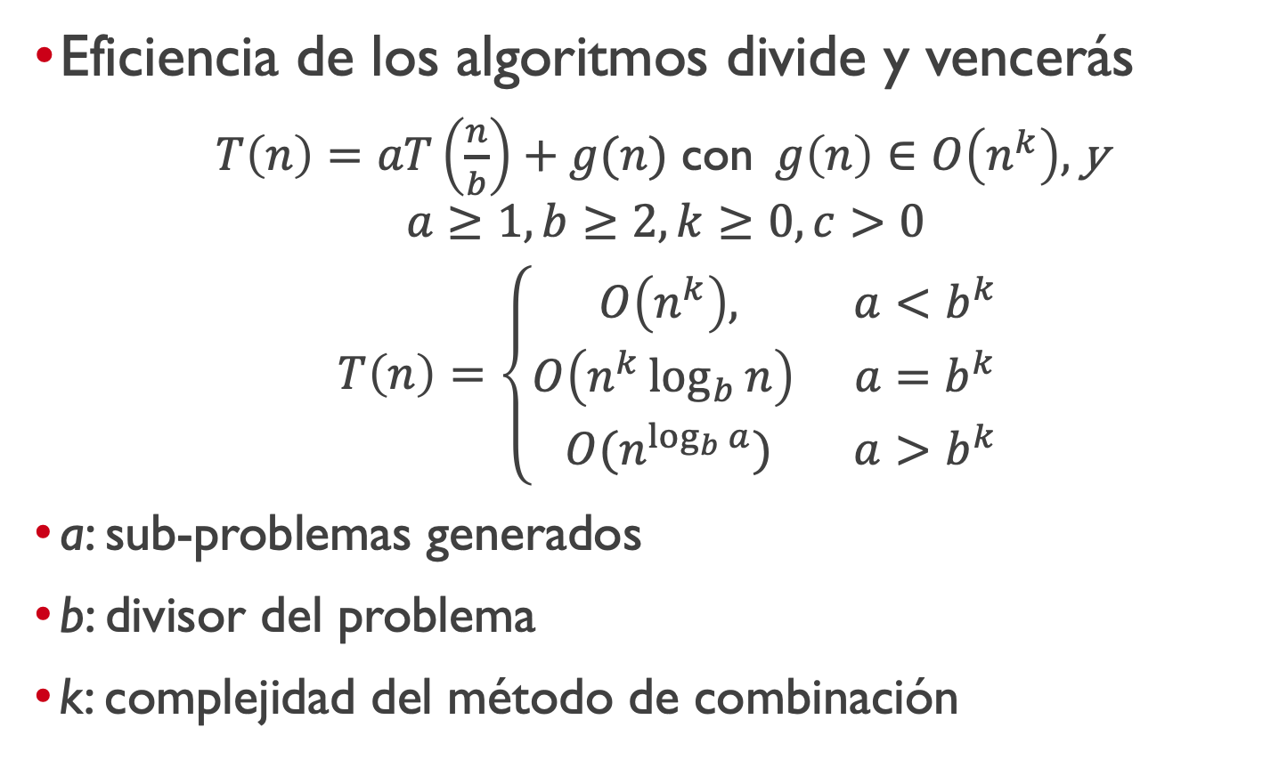
Tema 2. Divide y vencerás
Esquema de la técnica
Eficiencia de los algoritmos divide y vencerás
$T\left(n\right)=aT\left(\frac{n}{b}\right)+g(n)$ con$g\left(n\right)∈O\left(n^{k}\right),$ y
$$a≥1, b≥2,k≥0,c>0$$
$T\left(n\right)=\left\{\begin{matrix}O\left(n^{k}\right), & a<b^{k} \\ O\left(n^{k}\log_{b}{n}\right) & a=b^{k} \\ {O(n}^{\log_{b}{a}}) & a>b^{k}\end{matrix}\right.$
a: sub-problemas generados
b: divisor del problema
k: complejidad del método de combinación

Slide 11
Tema 2. Divide y vencerás
Motivación
Multiplicación de enteros de n cifras. Algoritmo Divide y Vencerás
r = (x_{i}+x_{d})*(y_{i}+y_{d})= x_{i}*y_{i} + (x_{i}*y_{d} + x_{d}*y_{i}) + x_{d}*y_{d}
p = x_{i}*y_{i} q = x_{d}*y_{d}
X*Y=(x_{i}* y_{i})*10^{n} + (x_{i}*y_{d} + x_{d}*y_{i})*10^{n/2} + (x_{d}* y_{d})*10⁰
X*Y= p*10^{n} + (r-p-q)*10^{n/2} + q*10⁰
Reducción a tres multiplicaciones de tamaño n/2

Slide 12
Tema 2. Divide y vencerás
Esquema de la técnica
funcion multiplicaDV(X,Y,n: Entero): Entero;
si esSuficientementeSimple(n) entonces
devolver X*Y
sino
{xi, xd} ← obtener(X); //DIVIDIR
{yi, yd} ← obtener(Y);
s1 = suma(xi,xd);
s2 = suma(yi,yd);
p = multiplicaDV(xi,yi,n/2);
q = multiplicaDV(xd,yd,n/2);
r = multiplicaDV(s1,s2,n/2);
aux = suma(r,-p,-q); //COMBINAR
aux = desplazaIzda(aux,n/2)
p = desplazaIzda(p,n)
z = suma(p,aux,q);
devolver z
fsi
ffuncion

Slide 13
Tema 2. Divide y vencerás
Esquema de la técnica
funcion multiplicaDV(X,Y,n: Entero) : Entero; EFICIENCIA
si esSuficientementeSimple(n) entonces O(1)
devolver X*Y O(1)
sino
{xi, xd} ← obtener(X); O(n)
{yi, yd} ← obtener(Y); O(n)
s1 = suma(xi,xd); O(n)
s2 = suma(yi,yd) ; O(n)
p = multiplicaDV(xi,yi,n/2); T(n/2)
q = multiplicaDV(xd,yd,n/2); T(n/2)
r = multiplicaDV(s1,s2,n/2); T(n/2)
aux = suma(r,-p,-q); O(n)
aux = desplazaIzda(aux,n/2); O(n)
p = desplazaIzda(p,n); O(n)
z = suma(p,aux,q); O(n)
devolver z; O(1)
fsi
ffuncion

Slide 14
Tema 2. Divide y vencerás
Motivación
Multiplicación de enteros de n cifras. Algoritmo Divide y Vencerás. Versión sencilla
T(n) = 3T(n/2) + n => O(n^{log}₂³) = O(n^{1.585})
(fórmula de cálculo de complejidad para algoritmos recursivos)
Tamaño | Básico n² | DyV n^{1.585}
n = 10 | 0.1 ms | 0.04 ms
n = 100 | 10 ms | 1.48ms
n = 1000 | 1 s | 57 ms
n = 10000 | 100 s | 2 s

Slide 15
Tema 2. Divide y vencerás
Esquema de la técnica
La técnica de DyV consiste en:
  Descomponer el caso a resolver en sub-casos más pequeños del mismo problema
  Resolver independientemente cada sub-caso
  Combinar los resultados para construir la solución del caso original
  Este proceso se suele aplicar recursivamente
  La eficiencia de esta técnica depende de cómo se resuelvan los sub-casos

Slide 16
Tema 2. Divide y vencerás
Esquema de la técnica
Esquema en 3 etapas:
  División. Divide el problema original en k sub-problemas de menor tamaño
  Conquistar. Estos sub-problemas se resuelven independientemente:
    Directamente si son simples
    Reduciendo a casos más simples (típicamente de forma recursiva)
  Combinar. Se combinan sus soluciones parciales para obtener la solución del problema original
Notes:
1. El tamaño de los subproblemas debe ser menor que el del problema original.
2. El hecho de que el tamaño de los subproblemas sea estrictamente menor que el tamaño original del problema nos garantiza la convergencia hacia los casos base.

Slide 17
Tema 2. Divide y vencerás
Esquema de la técnica
funcion divideYVenceras (c: TipoCaso): TipoSolucion;
var
x1,..., xk : TipoCaso;
y1,...,yk: TipoSolucion;
si esSuficientementeSimple(c) entonces
devolver solucionSimple(c)‏
sino
{x1, ..., xk} ← descomponer(c)
para i ← 1 hasta k hacer
yi ← divideYVenceras (xi)
fpara
devolver combinarSolucionSubcasos(y1, ..., yk)‏
fsi
ffuncion

Slide 18
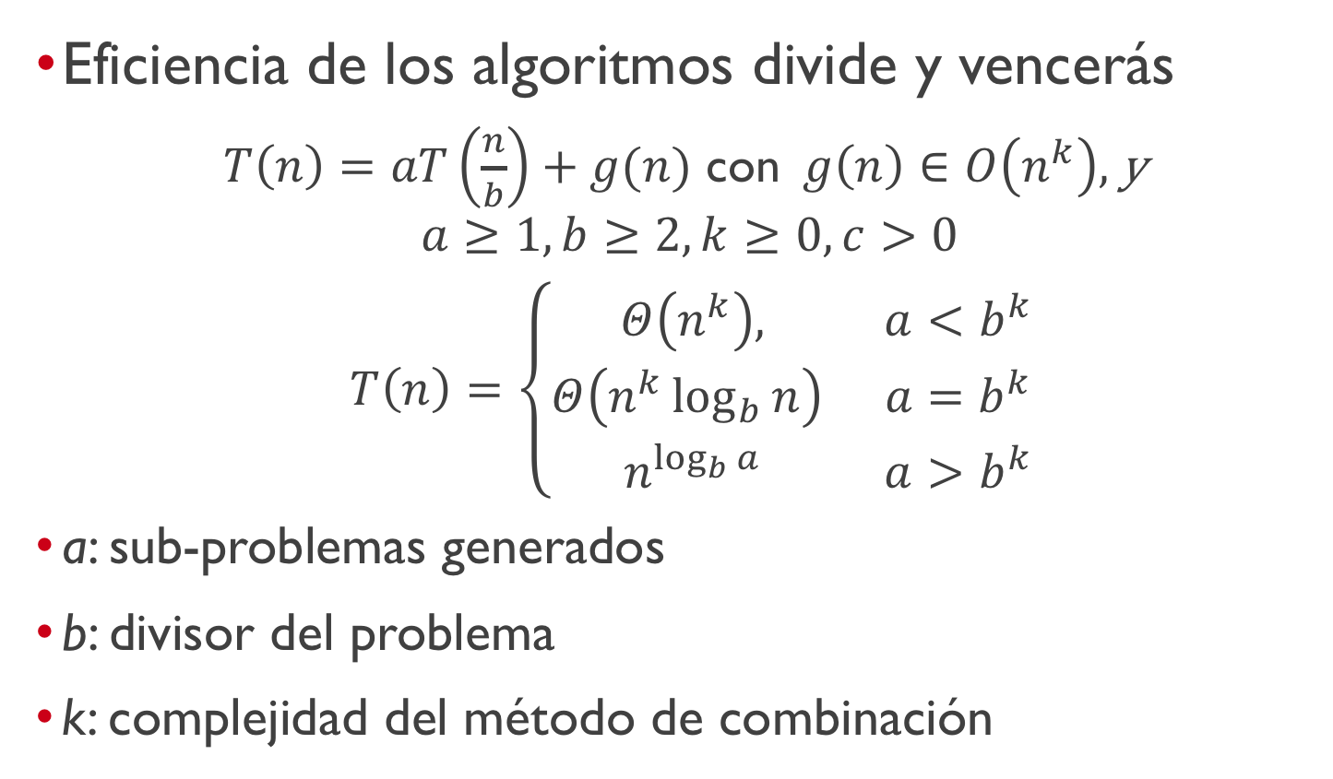
Tema 2. Divide y vencerás
Esquema de la técnica
Eficiencia de los algoritmos divide y vencerás
$T\left(n\right)=aT\left(\frac{n}{b}\right)+g(n)$ con$g\left(n\right)∈O\left(n^{k}\right),$ y
$$a≥1, b≥2,k≥0,c>0$$
$T\left(n\right)=\left\{\begin{matrix}Θ\left(n^{k}\right), & a<b^{k} \\ Θ\left(n^{k}\log_{b}{n}\right) & a=b^{k} \\ n^{\log_{b}{a}} & a>b^{k}\end{matrix}\right.$
a: sub-problemas generados
b: divisor del problema
k: complejidad del método de combinación

Slide 19
Tema 2. Divide y vencerás
Aspectos del diseño
El número de sub-ejemplares, a, suele ser pequeño e independiente del caso particular a resolver
Cuando a = 1, el esquema divide y vencerás pasa a llamarse reducción o simplificación
Algunos algoritmos de DyV pueden necesitar que el primer sub-ejemplar esté resuelto antes de formular el segundo sub-ejemplar.
Notes:
Cuando k = 1, el esquema divide_y_vencerás pasa a llamarse reducción (ó simplificación). En estos casos se trata de reducir la solución de un caso muy grande a la de uno más pequeño. Ejemplo: calcular el factorial de un número. Cuando un problema se adapta a este esquema es posible sustituir la recursión por la iteración.

Slide 20
Tema 2. Divide y vencerás
Aspectos del diseño
Para que el enfoque DyV se pueda aplicar, se deben cumplir las siguientes condiciones:
    Debe ser posible descomponer el caso a resolver en sub-casos.
    Se debe poder componer la solución a partir de las soluciones de los sub-casos de un modo eficiente
    Los sub-ejemplares deben ser, aproximadamente, del mismo tamaño.

Slide 21
Tema 2. Divide y vencerás
Aspectos del diseño
Aspectos relevantes para el diseño
    Algoritmo recursivo: división en sub-problemas y combinación eficiente de soluciones parciales
    Algoritmo específico: para resolver problemas de tamaño reducido
    Determinación del umbral: ¿cuándo parar la descomposición recursiva y aplicar el algoritmo específico?

Slide 22
Tema 2. Divide y vencerás
Aspectos del diseño
¿Cómo se determina el umbral?
  Depende de la implementación
  No hay a priori valor máximo (solo se aplica el método simple) ni mínimo (en tamaños pequeños suele ser más eficiente el método simple)
  La determinación del umbral óptimo, es un problema complejo (depende de la implementación)
Notes:
Falta por ver cuándo se deja de dividir el caso en subcasos y se resuelve con un algoritmo básico, es decir, cómo se determina el umbral.
La determinación del umbral óptimo, es un problema complejo. Para un mismo problema puede variar con la implementación concreta o con el tamaño de n.
Dada una implementación particular, puede calcularse empíricamente. Este sistema puede requerir unas cantidades notables de tiempo de computadora y humano.

Slide 23
Tema 2. Divide y vencerás
Aspectos del diseño
Método experimental
  Implementar el algoritmo simple y el DyV
  Resolver el problema para distintos valores de n
  Presumiblemente a valores altos de n, el DyV será más rápido que el simple
T_{simple}(n)
T(n)
T_{DyV}(n)
n₀
n
Notes:
Falta por ver cuándo se deja de dividir el caso en subcasos y se resuelve con un algoritmo básico, es decir, cómo se determina el umbral.
La determinación del umbral óptimo, es un problema complejo. Para un mismo problema puede variar con la implementación concreta o con el tamaño de n.
Dada una implementación particular, puede calcularse empíricamente. Este sistema puede requerir unas cantidades notables de tiempo de computadora y humano.

Slide 24
Tema 2. Divide y vencerás
Aspectos del diseño
Método teórico
  Determina el punto de cruce entre el algoritmo simple y el DyV
  T(n) = h(n) si n ≤ n₀
  T(n) = aT(n/b) + g(n) si n > n₀
  El umbral óptimo será cuando se igualen
  h(n₀) = ah(n₀ /b) + g(n₀) Despejar n₀
Notes:
Falta por ver cuándo se deja de dividir el caso en subcasos y se resuelve con un algoritmo básico, es decir, cómo se determina el umbral.
La determinación del umbral óptimo, es un problema complejo. Para un mismo problema puede variar con la implementación concreta o con el tamaño de n.
Dada una implementación particular, puede calcularse empíricamente. Este sistema puede requerir unas cantidades notables de tiempo de computadora y humano.

Slide 25
Tema 2. Divide y vencerás
Aspectos del diseño
Método híbrido
  Obtener las ecuaciones de recurrencia del algoritmo (estudio teórico).
  Determinar empíricamente los valores de las constantes ocultas
  Probar valores alrededor del umbral óptimo

Slide 26
Tema 2. Divide y vencerás
Aspectos del diseño
  Ejemplo: multiplicación de enteros grandes
  T(n) = 3T(n/2)+g(n)
  g(n) = 16n
  h(n) = n²
  Si tomamos n = 1024
  n₀ = 1 ⇒ t(n) =31m45s (división hasta tamaño 1)
  n₀ = ∞⇒ t(n) =17m29s (si no se divide)
  h(n₀)= 3h(n₀/2)+g(n₀)
  n₀² = (3/4)n₀² + 16 n₀ ⇒ n₀ = 64 ⇒ t(n) =7m44s

Slide 27
Tema 2. Divide y vencerás
Aplicaciones de DyV. Búsqueda binaria
Sea T[1..n] un vector ordenado tal que T[j] ≥ T[i] siempre que n ≥ j ≥ i ≥ 1 y sea x un elemento. El problema consiste en buscar x en el vector T. Es decir, queremos hallar un i tal que n ≥ i ≥ 1 y x = T[i], si x ∈ T.
Notes:
La aproximación evidente a este problema consiste en examinar secuencialmente todos los elementos de T, hasta que encontremos el elemento buscado o lleguemos al final del vector.

Slide 28
Tema 2. Divide y vencerás
Aplicaciones de DyV. Búsqueda binaria
El algoritmo secuencial de búsqueda estará en el orden de O(n)
Aprovechar la propiedad de que el vector está ordenado
1
2
3
4
5
6
7
8
9
10
11
x = 8
-2
0
3
7
7
9
10
12
23
24
30
T[k] ≥ x?
j
no
sí
i
k
i
k
k
j
no
ij
k
Notes:
De este modo podremos dividir la matriz en dos mitades y buscar el elemento x, allí donde estén los elementos mayores o iguales que él.

Slide 29
Tema 2. Divide y vencerás
Aplicaciones de DyV. Búsqueda binaria
Identificación del problema con el esquema
División: El problema se puede descomponer en sub-problemas de menor tamaño (a = 1)
Conquistar: No hay soluciones parciales, la solución es única
Combinar: No es necesario.
Notes:
División. Divide el problema original en k subproblemas de menor tamaño, Se reduce el espacio de búsqueda a la mitad en cada paso
Conquistar. Estos subproblemas se resuelven independientemente (recursivamente o directamente si son simples). (la solución de un nuevo subproblema es la solución del problema original)‏
Combinar. Se combinan sus soluciones parciales para obtener la solución del problema original. La descomposición en subproblemas continúa hasta llegar a la solución (encontrar el elemento o determinar que no está )‏

Slide 30
Tema 2. Divide y vencerás
Aplicaciones de DyV. Búsqueda binaria
Pasos del algoritmo de búsqueda binaria :
Se compara x con el elemento que se encuentra en la posición k =(i+j)/2
Si T[k] ≥ x la búsqueda continúa en T[i..k]
Si T[k] < x la búsqueda continúa en T[k+i..j]
Los pasos 1 y 2 continuarán hasta:
  Localizar x, o alternativamente,
  Determinar que no está en T

Slide 31
Tema 2. Divide y vencerás
Aplicaciones de DyV. Búsqueda binaria
funcion busquedabin(T[1..n],x): Boolean
{Búsq. Bin. de x en T[i..j] con T[i-1] < x <= T[j]}
devolver binrec(T[1..n],x)‏
ffuncion
funcion binrec(T[i..j],x)‏
si i > j entonces
devolver false
sino
k ← (i + j) ÷ 2
si x = T[k] entonces
devolver true
si x <= T[k] entonces
devolver binrec(T[i..k],x)‏
sino
devolver binrec(T[k + 1..j],x)‏
fsi
fsi
ffuncion

Slide 32
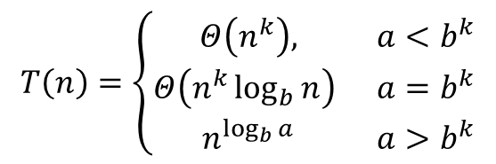
Tema 2. Divide y vencerás
Aplicaciones de DyV. Búsqueda binaria
Cálculo de la eficiencia
binrec g(n) ∈ Θ (n^{k}) = Θ (n⁰), k = 0
Un sub-problema ⇒ a = 1
En cada paso dividimos el tamaño del problema a la mitad ⇒ b = 2
a = b^{k} ⇒1 = 2⁰
T(n) ∈ Θ(n^{k} log n) ⇒ T(n) ∈ Θ(log n)
$$T\left(n\right)=\left\{\begin{matrix}Θ\left(n^{k}\right), & a<b^{k} \\ Θ\left(n^{k}\log_{b}{n}\right) & a=b^{k} \\ n^{\log_{b}{a}} & a>b^{k}\end{matrix}\right.$$

Slide 33
Tema 2. Divide y vencerás
Aplicaciones de DyV. Ordenación de vectores
Dado un vector T[1..n], inicialmente desordenado, lo ordenaremos aplicando la técnica de DyV partiendo el vector inicial en dos sub-vectores más pequeños.
Utilizaremos dos técnicas:
  Ordenación por mezcla (mergesort)‏
  Ordenación rápida (quicksort)

Slide 34
Tema 2. Divide y vencerás
Aplicaciones de DyV. Ordenación de vectores
Identificación del problema con el esquema
División: El problema se puede descomponer en sub-problemas de menor tamaño (b = 2)‏
Conquistar: Los sub-vectores se siguen dividiendo hasta alcanzar un tamaño umbral
Combinar: Dependerá del tipo de algoritmo

Slide 35
Tema 2. Divide y vencerás
Aplicaciones de DyV. Ordenación de vectores
Pasos del Algoritmo:
  Dividir el vector en dos mitades
  Ordenar esas dos mitades recursivamente
  Fusionarlas en un solo vector ordenado.
Notes:
Para hacer esto, necesitaremos un algoritmo eficiente para fusionar dos vectores ordenados U y V en una único vector T cuya longitud sea la suma de las longitudes de U y V.

Slide 36
Tema 2. Divide y vencerás
Aplicaciones de DyV. Ordenación de vectores
1
1
2
2
3
3
4
4
5
5
6
6
7
7
8
8
9
9
10
10
11
11
12
12
3
1
1
1
4
2
1
3
7
3
9
4
2
5
6
5
5
6
3
7
5
8
8
9
1
1
2
2
3
3
4
4
5
5
6
6
7
7
8
8
9
9
10
10
11
11
12
12
3
1
1
1
4
3
1
4
7
7
9
9
2
2
6
3
5
5
3
5
5
6
8
8
1
1
2
2
3
3
4
5
6
7
7
8
8
9
9
10
11
12
3
1
1
3
4
4
1
7
9
2
2
6
5
5
6
3
5
8
1
2
3
4
5
6
7
8
8
9
9
10
11
12
3
1
4
1
7
9
2
6
5
5
6
3
5
8
2
3
5
6
8
9
11
12
1
4
7
9
6
5
5
8

Slide 37
Tema 2. Divide y vencerás
Aplicaciones de DyV. Ordenación de vectores
procedimiento fusionar(U[1..m+1], V[1..n+1], T[1..m+n])‏
{Fusionar vectores ordenados U[1..m] y V[1..n] almacenándolas en T[1..m+n],U[m+1] y V[n+1] se utilizan como centinelas}
i ← 1, j ← 1
U[m+1], V[n+1] ← ∞
para k ← 1 hasta m+n hacer
si U[i] < V[j]entonces
T[k] ← U[i];
i ← i + 1
sino T[k] ← V[j];
j ← j + 1
fsi
fpara
fprocedimiento

Slide 38
Tema 2. Divide y vencerás
Aplicaciones de DyV. Ordenación de vectores
procedimiento ordenarporfusión (T[1..n])‏
si esSuficientementePequeño(n) entonces ordenar(T) {P. ej. Ord. por inserción} ‏
sino
vector U[1..1 + ⎣n/2⎦], V[1..1 + ⎡n/2⎤],
U[1..⎣n/2⎦] ← T[1..⎣n/2⎦]
V[1.. ⎡n/2⎤] ← T[1 + ⎣n/2⎦..n]
ordenarporfusión(U[1.. ⎣n/2⎦])‏
ordenarporfusión(V[1.. ⎡n/2⎤])‏
fusionar(U,V,T)‏
fsi
fprocedimiento

Slide 39
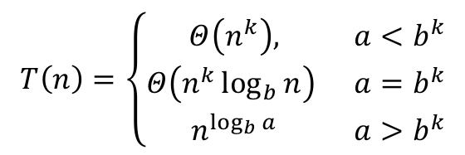
Tema 2. Divide y vencerás
Aplicaciones de DyV. Ordenación de vectores
Cálculo de la eficiencia
mergesort g(n) ∈ Θ (n) = Θ (n¹), k = 1
Dos sub-problemas ⇒ a = 2
En cada paso dividimos el tamaño del problema a la mitad ⇒ b = 2
a = b^{k} ⇒2 = 2¹
T(n) ∈ Θ(n^{k} log n) ⇒ T(n) ∈ Θ(n log n)
$$T\left(n\right)=\left\{\begin{matrix}Θ\left(n^{k}\right), & a<b^{k} \\ Θ\left(n^{k}\log_{b}{n}\right) & a=b^{k} \\ n^{\log_{b}{a}} & a>b^{k}\end{matrix}\right.$$
Notes:
(Está despreciando el tiempo requerido por insertar() ya que es con un n suficientemente pequeño)‏

Slide 40
Tema 2. Divide y vencerás
Aplicaciones de DyV. Ordenación de vectores
Pasos del Algoritmo:
Escoger un elemento de la matriz a ordenar como pivote
Se divide el vector a ambos lados del pivote.
  Elementos mayores que el pivote a la derecha
  Elementos menores que el pivote a la izquierda
El vector se ordena mediante llamadas recursivas a este algoritmo

Slide 41
Tema 2. Divide y vencerás
Aplicaciones de DyV. Ordenación de vectores
Selección del pivote:
Cualquier elemento es válido
Usualmente se escoge el que ocupa la primera posición del sub-vector
Mejor pivote: la mediana
Notes:
Se suele seleccionar como pivote el elemento que ocupa la posición central del vector o subvector a ordenar
- Si todos los elementos tienen igual probabilidad, ese es tan bueno como cualquier otro
· - Si el vector está semi-ordenado u ordenado esta elección será menos costosa
Elección ideal del pivote
· La mejor elección sería que el pivote fuera la mediana
mediana: dado un vector T, el elemento que tiene tantos elementos menores como mayores que él en T
· Su cálculo tiene un coste lineal en el caso peor

Slide 42
Tema 2. Divide y vencerás
Aplicaciones de DyV. Ordenación de vectores
p = 9
b = 1
1
1
1
1
1
2
2
2
2
2
3
3
3
3
3
4
4
4
4
4
5
5
5
5
5
6
6
6
6
6
7
7
7
7
7
8
8
8
8
8
9
9
9
9
9
10
10
10
10
10
11
11
11
11
11
12
12
12
12
12
-5
-5
-5
-5
0
0
0
0
4
4
4
4
6
6
6
6
8
8
8
8
9
9
9
9
14
34
14
14
17
21
17
17
21
56
21
21
34
14
34
34
43
17
43
43
56
43
56
9
4
17
21
34
6
0
-5
56
14
8
56
6
8
-5
0
9
34
21
17
43
p = 6
b = 1
1
p = 34
b = 7
1
2
2
3
3
4
4
5
5
7
7
7
8
8
8
9
9
9
10
10
10
11
11
11
12
12
12
i
i
i
i
i
j
j
i
j
j
j
j
j
-5
-5
0
4
6
8
6
4
8
-5
0
14
14
34
21
21
21
17
17
56
34
34
14
56
43
17
43
56
0
6
8
14
17
34
56
43
i
p = -5
b = 1
1
1
2
2
3
3
p = 14
b = 7
7
7
8
8
9
9
p = 56
b = 11
11
12
i
i
i
j
j
i
i
i
i
j
j
i
j
-5
0
4
-5
4
0
14
14
17
21
21
17
17
21
56
43
43
56
i
i
p = 4
b = 2
2
3
i
j
i
j
j
i
i
0
p = 21
b = 8
8
9
j
4
4
0
j
j
j
17
21
21
17
j
i
j
i
j
i
i
j
Notes:
42

Slide 43
Tema 2. Divide y vencerás
Aplicaciones de DyV. Ordenación de vectores
procedimiento pivote(T[i..j]; var b)
p ← T[i]
k ← i
b ← j + 1
repetir
k ← k + 1
hasta que T[k] > p o k >= j frepetir
repetir
b ← b – 1
hasta que T[b] <= p frepetir
mientras k < b hacer
intercambiar(T[k], T[b])
repetir
k ← k + 1
hasta que T[k] > p frepetir
repetir
b ← b – 1
hasta que T[b] <= p frepetir
fmientras;
intercambiar(T[i], T[b])
fprocedimiento
Notes:
{Permuta los elementos de la matriz T[i..j] y proporciona un valor b tal que, al final, i <= b <= j; T[k] <= p para todo i <= k < b, T[b] = p, y T[k] > p para todo b < k <= j, en donde p es el valor inicial de T[i]}

Slide 44
Tema 2. Divide y vencerás
Aplicaciones de DyV. Ordenación de vectores
procedimiento ordenacion_rapida(T[i..j])
{Ordena la submatriz T[i..j] por orden no decreciente}
si esSuficientementePequeño(j – i) entonces
ordenar (T[i..j])‏ {P.ej., Ord. por inserción}
sino
pivote(T[i..j],b);
ordenacion_rapida (T[i..b-1])‏
ordenación_rapida (T[b+1..j])‏
fsi
fprocedimiento
Notes:
{Permuta los elementos de la matriz T[i..j] y proporciona un valor b tal que, al final, i <= b <= j; T[k] <= p para todo i <= k < b, T[b] = p, y T[k] > p para todo b < k <= j, en donde p es el valor inicial de T[i]}

Slide 45
Tema 2. Divide y vencerás
Aplicaciones de DyV. Ordenación de vectores
Cálculo de la eficiencia de pivote:
Todos los elementos de T son diferentes ⇒ las n! permutaciones tienen la misma probabilidad
      El valor b devuelto por pivote(T[1..n],b) será un entero entre 1 y n con probabilidad 1/n
      pivote(T[1..n],b) requiere un tiempo g(n) ∈ Θ(n)
      Cálculo de la eficiencia de ordenación rápida:
  El orden inicial del vector es aleatorio
  Los elementos de T son diferentes en su mayoría
  Las n! permutaciones de sus elementos son igualmente probables
Notes:
Siendo m = j - i + 1 {nº de elementos en T[i..j]}

Slide 46
Tema 2. Divide y vencerás
Aplicaciones de DyV. Ordenación de vectores
      Cálculo de la eficiencia de ordenación rápida:
  Si se verifican las hipótesis anteriores ⇒ Sub-problemas equilibrados con O(n log n)
Sub-problemas no estén del todo equilibrados, se asume O(n log n)‏
Los casos peores O(n²) :
Vector está inicialmente ordenado
Todos los elementos son iguales
⇒2 sub-problemas: uno de tamaño 0 y el segundo de tamaño j – i + 1
Notes:
Siendo m = j - i + 1 {nº de elementos en T[i..j]}

Slide 47
Tema 2. Divide y vencerás
Aplicaciones de DyV. Multiplicación de matrices
Sean A y B dos matrices de tamaño n x n, se desea calcular su producto aplicando el método de divide y vencerás.
Dos aproximaciones:
      n es potencia de 2
  n no es potencia de 2: Añadir filas y columnas de ceros hasta que lo sea

Slide 48
Tema 2. Divide y vencerás
Aplicaciones de DyV. Multiplicación de matrices
A
1
2
3
4
B
1
2
3
4
C
1
2
3
4
1
8
4
5
3
1
6
2
3
6
1
93
63
2
3
8
4
6
X
2
2
3
9
5
2
78
76
=
3
6
1
3
3
3
5
4
6
3
3
4
7
2
7
5
4
4
5
2
1
4
C₁₁= A₁₁* B₁₁ + A₁₂ * B₂₁ + A₁₃* B₃₁ + A₁₄ * B₄₁
C₁₂= A₁₁* B₁₂ + A₁₂ * B₂₂ + A₁₃* B₃₂ + A₁₄ * B₄₂
C₂₁= A₂₁* B₁₁ + A₂₂ * B₂₁ + A₂₃* B₃₁ + A₂₄ * B₄₁
C₂₂= A₂₁* B₁₂ + A₂₂ * B₂₂ + A₂₃* B₃₂ + A₂₄ * B₄₂

Slide 49
Tema 2. Divide y vencerás
Aplicaciones de DyV. Multiplicación de matrices
A
1
2
3
4
B
1
2
3
4
C
1
2
3
4
1
8
4
5
3
1
6
2
3
6
1
93
63
2
3
8
4
6
X
2
2
3
9
5
2
78
76
=
3
6
1
3
3
3
5
4
6
3
3
4
7
2
7
5
4
4
5
2
1
4
6
2
8
4
5
3
2
3
3
8
4
6
5
4
4
5

Slide 50
Tema 2. Divide y vencerás
Aplicaciones de DyV. Multiplicación de matrices
A
1
2
3
4
B
1
2
3
4
C
1
2
3
4
1
8
4
5
3
1
6
2
3
6
1
93
63
2
3
8
4
6
X
2
2
3
9
5
2
78
76
=
3
6
1
3
3
3
5
4
6
3
3
4
7
2
7
5
4
4
5
2
1
4
8
4
5
3
6
2
6
2
3
8
4
6
2
3
2
3
5
4
5
4
8
4
5
3
4
5
4
5
3
8
4
6

Slide 51
Tema 2. Divide y vencerás
Aplicaciones de DyV. Multiplicación de matrices
A
1
2
3
4
B
1
2
3
4
C
1
2
3
4
1
8
4
5
3
1
6
2
3
6
1
93
63
2
3
8
4
6
X
2
2
3
9
5
2
78
76
=
3
6
1
3
3
3
5
4
6
3
3
4
7
2
7
5
4
4
5
2
1
4
8
4
6
2
56
28
*
=
34
30
3
8
2
3
56
28
37
35
93
63
+
5
3
5
4
34
30
44
46
78
76
*
=
37
35
4
6
4
5
44
46

Slide 52
Tema 2. Divide y vencerás
Aplicaciones de DyV. Multiplicación de matrices
A1
A2
B1
B2
C1
C2
8
4
5
3
6
2
3
6
93
63
3
8
4
6
2
3
9
5
78
76
6
1
3
3
5
4
6
3
7
2
7
5
4
5
2
1
A3
A4
B3
B4
C3
C4
C1 = A1*B1 + A2*B3
8
4
6
2
5
3
5
4
93
63
*
+
*
=
3
8
2
3
4
6
4
5
78
76

Slide 53
Tema 2. Divide y vencerás
Aplicaciones de DyV. Multiplicación de matrices
A1
A2
B1
B2
C1
C2
8
4
5
3
6
2
3
6
93
63
3
8
4
6
2
3
9
5
78
76
6
1
3
3
5
4
6
3
7
2
7
5
4
5
2
1
A3
A4
B3
B4
C3
C4
A1
A2
B1
B2
C1
C2
8
4
5
3
56
*
=
3
8
4
6
A3
A4
B3
B4
C3
C3
C1 = A1*B1 + A2*B3
8
*
5
+
4
*
4
=
56

Slide 54
Tema 2. Divide y vencerás
Aplicaciones de DyV. Multiplicación de matrices
Identificación del problema con el esquema
División: El problema se puede descomponer en sub-problemas de menor tamaño (k = 4)‏
Conquistar: Los sub-matrices se siguen dividiendo hasta alcanzar un tamaño 1
Combinar: sumar los resultados intermedios
Notes:
En el caso de la multiplicación de matrices, el problema inicial tendrá un tamaño de n, éste se dividirá en otros 4 de tamaño n/2, cada uno de estos en otros 4 de tamaño n/4 y así sucesivamente hasta encontrarnos con problemas de tamaño 1.

Slide 55
Tema 2. Divide y vencerás
Aplicaciones de DyV. Multiplicación de matrices
procedimiento multiplica (A,B: TipoMatriz; VAR C: TipoMatriz);
Var A11,A12,A21,A22,B11,B12,B21,B22,C11,C12,C21,C22,CAux: TipoMatriz;
si tamaño(A) = 1 entonces
C ← A*B
sino
DividirEnCuadrantes(A,A11,A12,A21,A22);
DividirEnCuadrantes(B,B11,B12,B21,B22);
para i ← 1 hasta 2 hacer
para j ← 1 hasta 2 hacer
Inicializa(Cij)‏
para k ← 1 hasta 2 hacer
multiplica(Aik,Bkj,CAux);
Suma(Cij,CAux)‏
fpara
fpara
fpara
ColocarCuadrantes(C,C11,C12,C21,C22);
fsi
fprocedimiento
Notes:
En el caso de la multiplicación de matrices, el problema inicial tendrá un tamaño de n, éste se dividirá en otros 4 de tamaño n/2, cada uno de estos en otros 4 de tamaño n/4 y así sucesivamente hasta encontrarnos con problemas de tamaño 1.

Slide 56
Tema 2. Divide y vencerás
Aplicaciones de DyV. Multiplicación de matrices
a₁₁
a₁₂
b₁₁
b₁₂
c₁₁
c₁₂
*
=
a₂₁
a₂₂
b₂₁
b₂₂
c₂₁
c₂₂
Se reduce de 8 a 7 el número de productos necesarios
m₁ = (a₂₁ + a₂₂ – a₁₁)(b₂₂ – b₁₂ + b₁₁)
m₂ = a₁₁b₁₁
m₃ = a₁₂b₁₂
m₄ = (a₁₁ – a₂₁)(b₂₂ – b₁₂)‏
m₅ = (a₂₁ – a₂₂)(b₁₂ – b₁₁)‏
m₆ = (a₁₂-a₂₁+a₁₁-a₂₂)b₂₂
m₇ = a₂₂(b₁₁-b₂₂-b₁₁-b₂₁)‏
c₁₁ = m₂ + m₃
c₁₂ = m₁ + m₂ + m₅ + m₆
c₂₁ = m₁ + m₂ + m₄ + m₇
c₂₂ = m₁ + m₂ + m₄ + m₅

Slide 57
Tema 2. Divide y vencerás
Aplicaciones de DyV. Multiplicación de matrices
Si consideramos que cada componente a_{ij} y b_{ij} pueden ser matrices de nxn este algoritmo resulta interesante
Sea t(n) el tiempo necesario para multiplicar dos matrices de tamaño n mediante el algoritmo de Strassen:
t(n) = a t(n/b) + g(n)‏
g(n) es suma de matrices de tamaño n:
g(n) ∈ Θ(n2)‏
Notes:
En el caso de la multiplicación de matrices, el problema inicial tendrá un tamaño de n, éste se dividirá en otros 4 de tamaño n/2, cada uno de estos en otros 4 de tamaño n/4 y así sucesivamente hasta encontrarnos con problemas de tamaño 1.

Slide 58
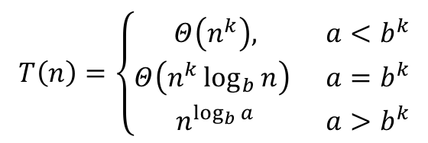
Tema 2. Divide y vencerás
Aplicaciones de DyV. Multiplicación de matrices
Cálculo de la eficiencia
strassen g(n) ∈ O(n^{k}) = O(n²), k = 2
Siete sub-problemas ⇒ a = 7
En cada paso dividimos el tamaño del problema a la mitad ⇒ b = 2
k > b^{p} ⇒ 7 > 2²
T(n) ∈ Θ(n^{log}_{b}^{k} )⇒ T(n) ∈ Θ(n^{lg}₂⁽⁷⁾ )‏
$$T\left(n\right)=\left\{\begin{matrix}Θ\left(n^{k}\right), & a<b^{k} \\ Θ\left(n^{k}\log_{b}{n}\right) & a=b^{k} \\ n^{\log_{b}{a}} & a>b^{k}\end{matrix}\right.$$

